Slide 1



こっちがスカラー関数の自由度による偏微分になっている
$$m\frac{dv_{x}}{dt}=−\frac{∂U}{∂x}$$
$$m\frac{dv_{y}}{dt}=−\frac{∂U}{∂y}$$
$$m\frac{dv_{z}}{dt}=−\frac{∂U}{∂z}$$
こっちもそう書きたい
もし書けるとしたら、右辺がポテンシャルエネルギーなんだから
左辺は運動エネルギーであろう

Slide 2
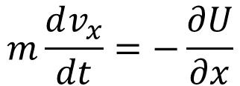
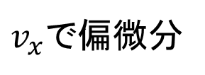

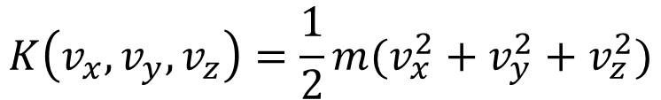
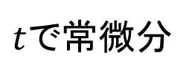
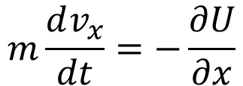

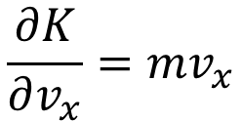
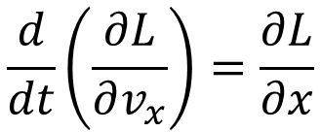
ここを作りたい
$$m\frac{dv_{x}}{dt}=−\frac{∂U}{∂x}$$
$$K\left(v_{x},v_{y},v_{z}\right)=\frac{1}{2}m(v_{x}^{2}+v_{y}^{2}+v_{z}^{2})$$
$v_{x}$で偏微分
$$\frac{∂K}{∂v_{x}}=mv_{x}$$
$t$で常微分
$$\frac{d}{dt}\left(\frac{∂K}{∂v_{x}}\right)=m\frac{dv_{x}}{dt}$$
できた！
$$L=K−U$$
とまとめると
$$m\frac{dv_{x}}{dt}=−\frac{∂U}{∂x}$$
$$\frac{d}{dt}\left(\frac{∂L}{∂v_{x}}\right)=\frac{∂L}{∂x}$$
ニュートンの運動方程式
オイラー・ラグランジュ方程式

Slide 3
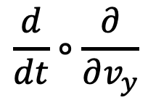
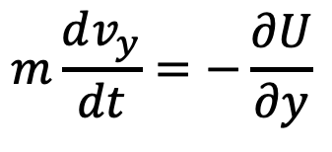
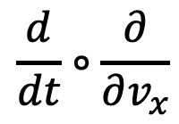
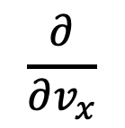
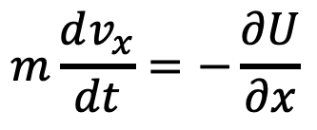

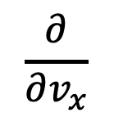

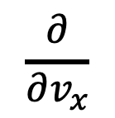

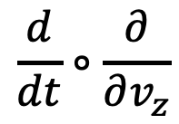
$$K\left(v_{x},v_{y},v_{z}\right)$$
$$U(x,y,z)$$
$$\frac{d}{dt}∘\frac{∂}{∂v_{x}}$$
$$\frac{∂}{∂v_{x}}$$
$$m\frac{dv_{x}}{dt}=−\frac{∂U}{∂x}$$
$$\frac{d}{dt}∘\frac{∂}{∂v_{y}}$$
$$m\frac{dv_{y}}{dt}=−\frac{∂U}{∂y}$$
$$\frac{∂}{∂v_{x}}$$
$$\frac{d}{dt}∘\frac{∂}{∂v_{z}}$$
$$\frac{∂}{∂v_{x}}$$
$$m\frac{dv_{z}}{dt}=−\frac{∂U}{∂z}$$

Slide 4

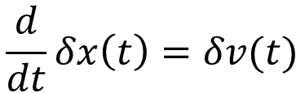


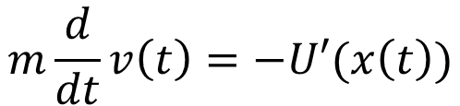






$$\frac{d}{dt}δx\left(t\right)=δv(t)$$
$$δv(t)$$
$$δx(t)$$
$$X(t)$$
$$\frac{d}{dt}$$
$$V(t)$$
$$x(t)$$
$$v(t)$$
$$t$$
$$t$$
$$m\frac{d}{dt}v\left(t\right)=−U′(x\left(t\right))$$

